Slide 1
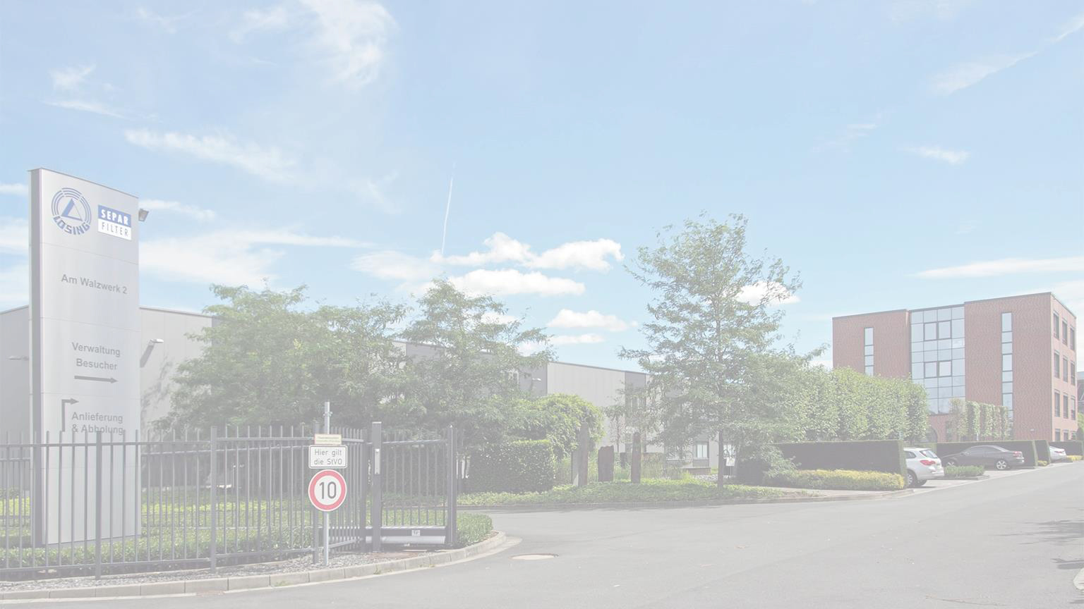

Willibrord Lösing Filterproduktion GmbH
SEPAR 事业部
公司演示文稿
2024 年 4 月，德国哈廷根

Slide 2

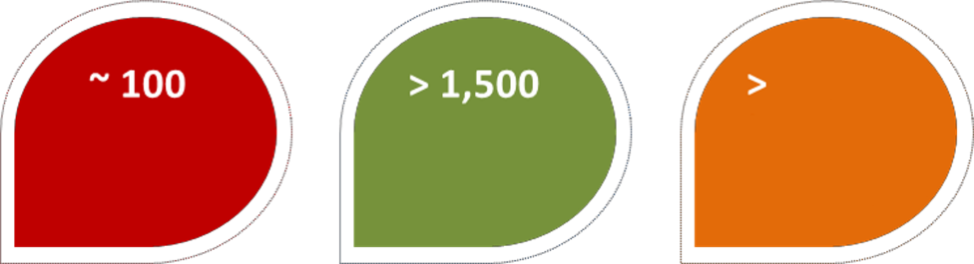


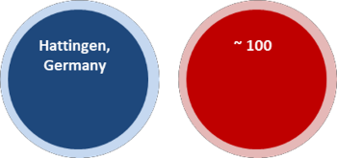
事实与数字
2百万欧元
员工
客户
过去5年的生产和研发投入
首席执行官
设施
面积
地址
市场
Ingeborg Lösing
总部、生产和仓库
11,000 m²
Am Walzwerk 2, 45527 Hattingen, Germany
简介
Willibrord Lösing Filterproduktion GmbH 成立于 1982 年。作为全球注册商标 SEPAR 的创立人和所有人，Willibrord Lösing Filterproduktion 是所有 SEPAR 解决方案和产品的知名制造商。公司开发并生产与燃油系统相关的解决方案，依托成立于 1955 年的销售事业部，通过提供设备和相关服务，为 70 余国家的 1500 多家客户提供过滤解决方案。
全球
足迹
德国哈廷根
总部，生产，
研发，工程，
销售，营销
SEPAR 代理商
合作伙伴

Slide 3
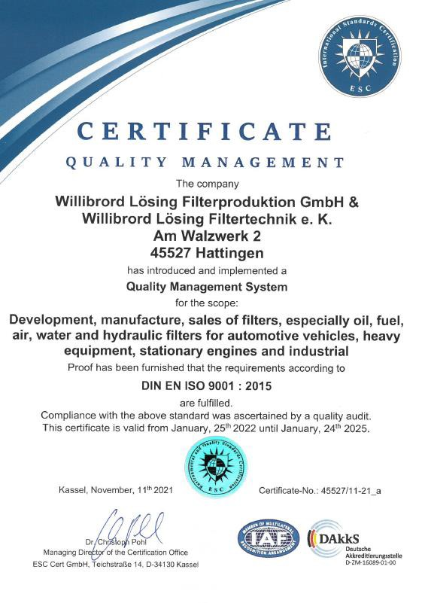
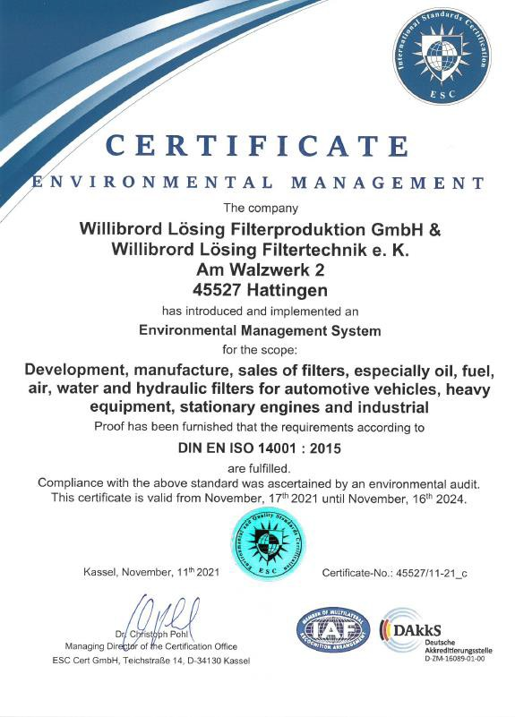
Lösing 质量和环境管理

Slide 4
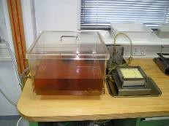
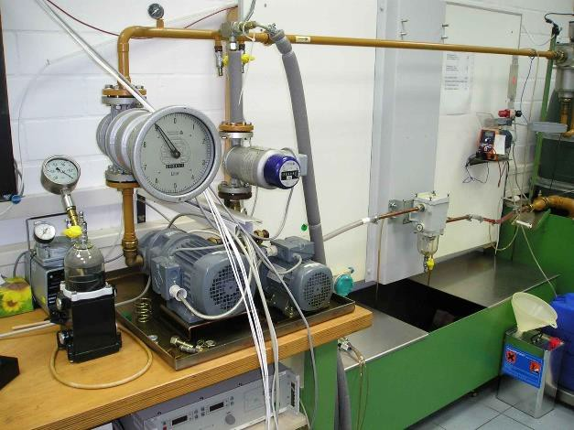
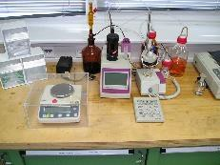
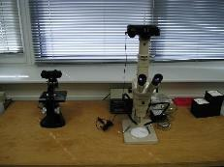
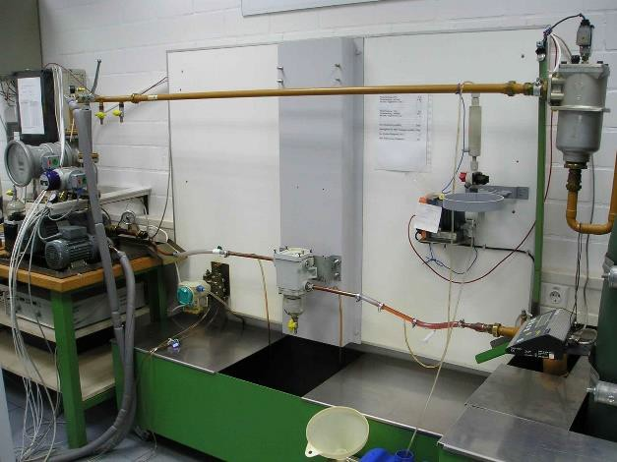
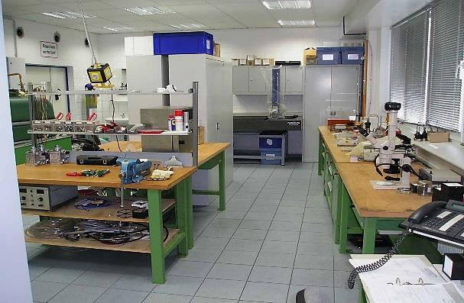
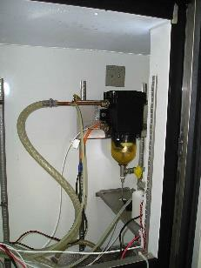
实验室
检测能力
压差和水分离效率
纳垢能力测试
水含量确定与光学介质分析
气泡测试
…

Slide 5
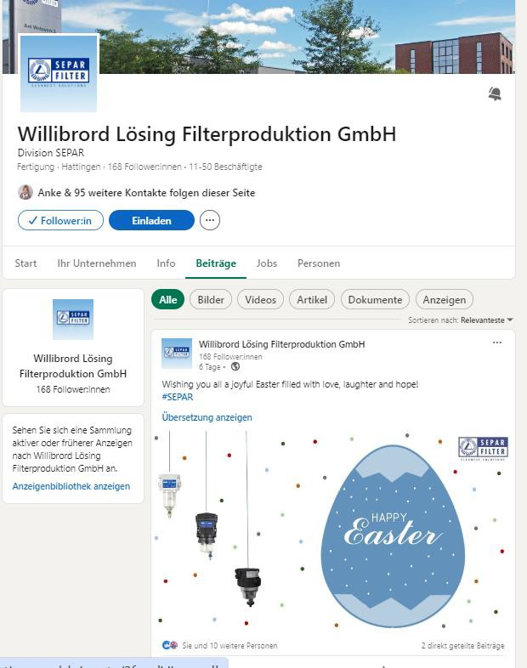
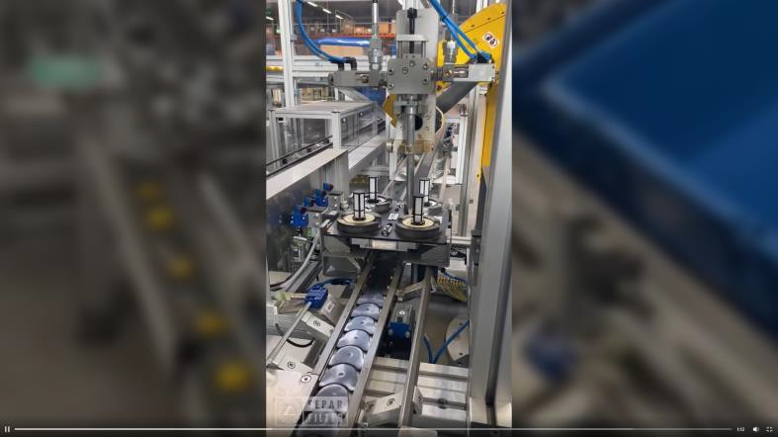
产能
> 150.000
套
SWK 系列产能
> 100.000
套
SWK 系列产能
> 100.000
套
专利型 LKF 汽车用系列产品产能
领英视频链接

Slide 6
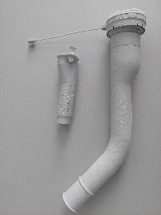
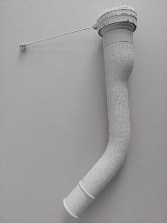
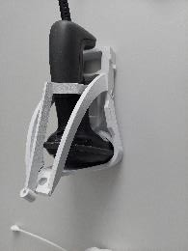
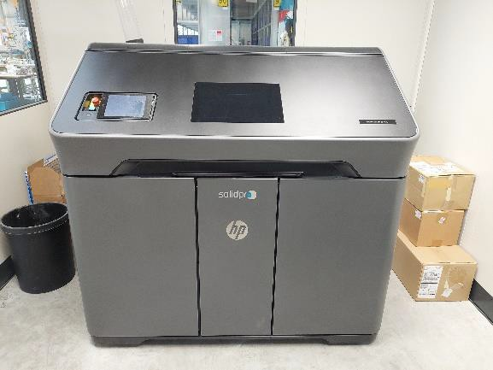
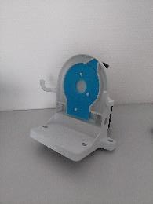
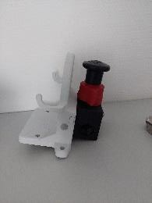
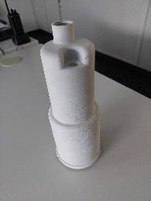
研发
研发/工程能力
依托 3D 打印能力， Lösing 能够灵活迅速地参与研发项目，启动小批量的新原型生产等。
加油嘴
油袋基底
加油嘴
福特游骑侠
应答器阅读器支架
带应答器
阅读器的 HFP 支架
带有应答器读卡器壳体的 HFP 支架
放大的 LKF
容器

Slide 7












OEM 客户

Slide 8




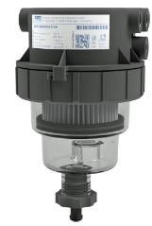
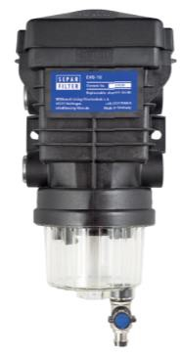

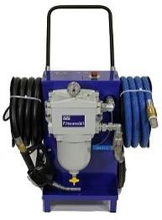



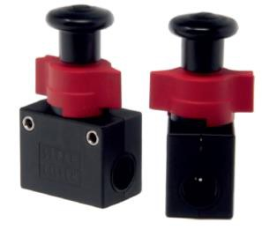
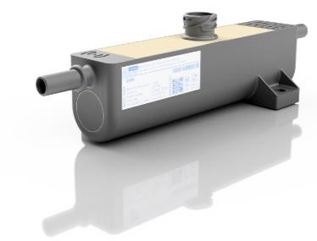
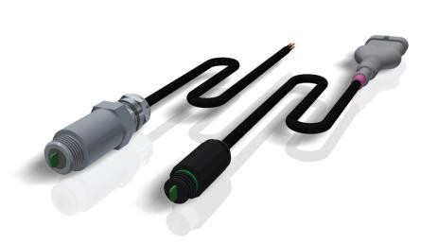
SEPAR 解决方案
水分离器、燃油过滤器和
配件
1982 年，Willibrord Lösing Filterproduktion GmbH 开发了 SWK 燃油过滤器系列，可有效地分离燃油中含有的水分和颗粒物。
随后，公司推出更多产品创新和变体，持续扩展和补充 SEPAR 产品系列，包括聚酰胺 EVO-10，这是对 SWK 的进一步发展，还包括带集成预热器、水位传感器、污染检测器等选件的 SWK 和 EVO-10 系列，或者是作为补充系统的 HFP 手动灌液泵。
作为新的亮点，LKF 系列的新型聚集型过滤器系统补充了 SEPAR 产品系列，之后又退出新的 LKH 燃油加热器。
LKF 系列
燃油过滤器/水分离器系统
EVO-10 系列
燃油过滤器/水分离器系统
SWK 系列燃油过滤器/水分离器系统
MFS SWK
移动过滤系统
HFP
手动灌液泵
LKH
燃油加热器
WSA
燃油水分传感器
8

Slide 9
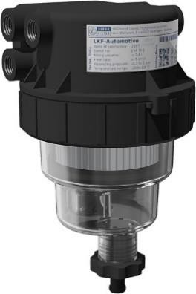
LKF 系列
燃油过滤器/水分离器系统
LKF 系统燃油过滤器-水分离器是一种两阶段聚集方案，可最大地保护柴油发动机组件。
LKF 过滤系统目前推出汽车版本和工业版本；前者支持最高流速 3 升/分钟，后者支持最高流速 8 升/分钟。
系统采用坚固的玻璃纤维增强聚酰胺过滤头和容器，结构设计轻便紧凑，几乎可以用于所有应用场合。
LKF 概览
适用于抽吸侧和压力侧
过滤器上压降小
滤芯生命周期内高效的水分离
高度的颗粒分离
重量小
易于安装
排水简单
容易更换滤芯
维护成本低
可选 WSA 燃油水分传感器和独立的 LKH 燃油预热器
filtration system
the

Slide 10
EVO-10 系列
燃油过滤器/水分离器系统
EVO-10 概览
相对流速，设计紧凑
高效过滤水和颗粒物
易于安装/支持使用不同的入口和出口接头
压力损失小
沉积作用延长滤芯的使用寿命
高压燃油过滤器的使用寿命长
维护简单
节省成本
可选配 WSA 燃油水分传感器和集成式燃油预热元件
Lösing 专利过滤技术能安全高效地从燃油中分离水和其他污染物。所有内部截面和通道的直径采用大直径设计，尽可能减少压降。褶皱式滤芯的表面积大，可高效截留细小杂质和水滴。
使用最现代的材料，可大幅减少过滤器的重量和体积，同时不会影响效率或可靠性。

Slide 11
SWK 系列
燃油过滤器/水分离器系统
SWK 概览
相对流速，设计紧凑
高效过滤水和颗粒物
易于安装/支持使用不同的入口和出口接头
压力损失小
沉积作用延长滤芯的使用寿命
高压燃油过滤器的使用寿命长
维护简单
节省成本
可选配 WSA 燃油水分传感器和集成式燃油预热元件
SWK 系列燃油过滤器/水分离器系统面向轻柴油，可有效分离燃油中的水和颗粒物。水和颗粒物都会加剧发动机的磨损，导致昂贵密集的维修。
分离和清洁过程通过一种特殊的系统进行，这种系统适用于所有尺寸的过滤器。这些过滤器设计非常紧凑，在有效流速方面表现出色。SWK 过滤系统支持的流速范围为 1 - 260 升/分钟，有单体、双体或切换系统等多种设计。

Slide 12
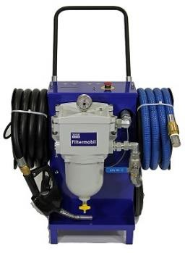
MFS SWK
移动过滤系统
MFS SWK 概览
移动过滤系统可用于清洁旁通回路中的油箱，还可给车辆、及其和移动油箱系统加注燃油。
移动系统基于分级离心分离原则，可高效解决水和颗粒物相关问题。
proven, multi
高效清洁柴油
降低运行成本
操作灵活
设计紧凑
易于搬运和使用
环保
先进技术特征
维护简单

Slide 13
HFP
手动灌液泵
HFP 概览
相比集成式解决方案，排量更大
灵活
不受压差影响
可随时装配
燃油系统中的空气会损坏加注泵。
HFP 手动灌液泵用在燃油回路中，可排空上游燃油过滤器或完全排空燃油回路。这样泵装置就脱离油流，从而不会增加流动阻力。
HFP 手动灌液泵安装在燃油过滤器的下游。

Slide 14
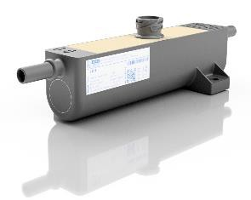
LKH
燃油加热器
LKH 概览
灵活支持等多种应用
快速轻松安装
LKH 可与其他 SEPAR 产品组合使用。
根据产品版本，24 V 时的标称加热器功率可以是 400 W 或 600 W
12 V 时的标称加热器功率可以是 100 W 或 150 W
柴油主要由许多不同的烃类物质组成。长链烃能够在一定程度上分解为短链烃。燃油温度下降时，长链烃可以沉淀为固体，阻塞过滤器。这种情况下，必须将低温燃油中沉淀的固体再次液化。为此，要将燃油加热到一定程度，保证在燃油进入发动机之前不会进一步沉淀。
LKH 燃油加热器可以作为 LKF 过滤系列的补充选件，但也可单独使用，为燃油系统预热。LKH 产品安装在过滤器上游。

Slide 15
WSA
燃油水分传感器
WSA 概览
可靠区分水和柴油
电容式工作原理
电隔离
12 V - 24 V DC
数字输出信号
信号发射器直接可控
WSA 水传感器可检测燃油中的水分。
WSA 水传感器可作为所有 SEPAR 过滤系统的选件，也可随时轻松作为单独产品使用。

Slide 16

燃油兼容性
SEPAR 兼容的燃料
SEPAR 解决方案和产品支持航空燃油、军用燃料、船用馏分油、欧洲和美国的喷气燃料、HVO/GTL/GTC/FAME/生物柴油等替代燃料。
最清洁的解决方案
所有SEPAR组件兼容环保燃料
推动全球绿色转型

Slide 17


感谢您的关注
公司：
地址：
电话：
传真：
邮箱：
网站：
SEPAR 是高性能与高可靠性的体现

